Slide 1
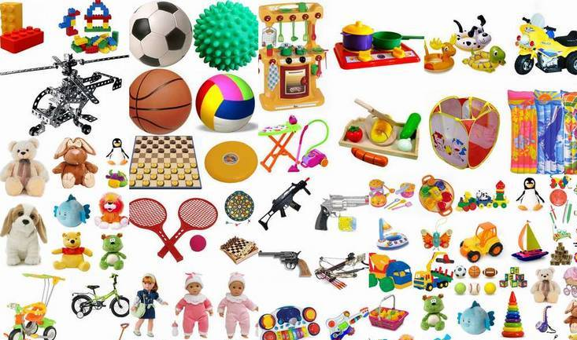
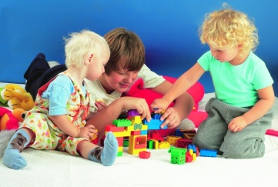
Выбираем ИГРУШКУ…
СОВЕТЫ РОДИТЕЛЯМ ДОШКОЛЬНИКОВ

Slide 2
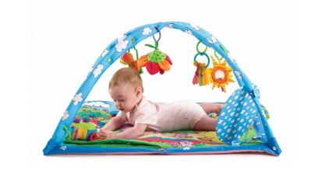
ИГРА – ВЕДУЩИЙ ВИД ДЕЯТЕЛЬНОСТИ ДОШКОЛЬНИКА
В игре формируются новые качества личности и психики дошкольника:
коммуникативные способности
воображение
произвольность поведения
способность к символическим замещениям
способность к преобразованиям
наглядно-образное мышление
самооценка
В игре удовлетворяются основные потребности самого ребенка:
в общении
в познании
в движении
в самовыражении и самостоятельности
в радости, удовольствии
в подражании взрослому
Потенциал игры
средство общения с ребенком
средство обучения, воспитания, развития ребенка
средство изучения ребенка
средство коррекции поведения и психического развития ребенка
средство здоровьесбережения ребенка

Slide 3
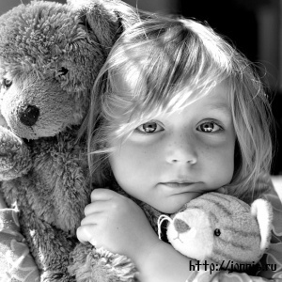
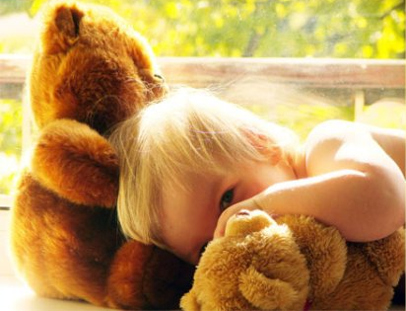
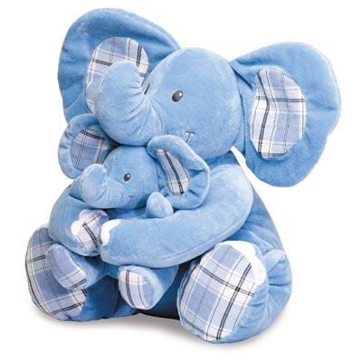
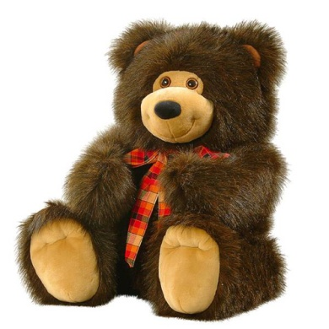
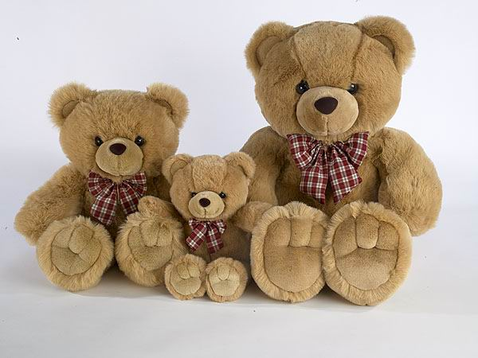
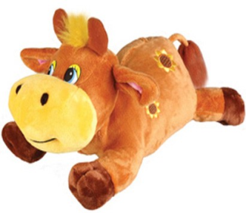
Игрушки - защитники, успокоители
Большие плюшевые медведи, добрые львы, мягкие тигры, большие собаки и даже (иногда) мягкие плюшевые крокодилы…
Игрушки, которые можно обнять, к которым можно прижаться, которые позой и мордой излучают спокойствие и силу, они - большие, взрослые, сильные, дают опору и защиту.

Slide 4

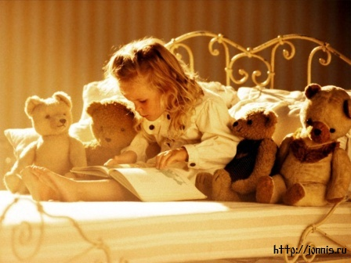
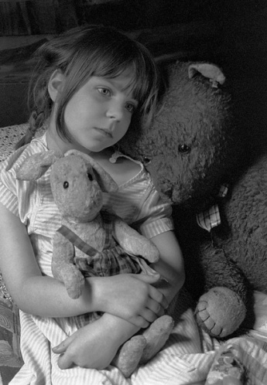
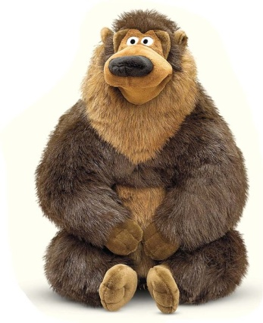
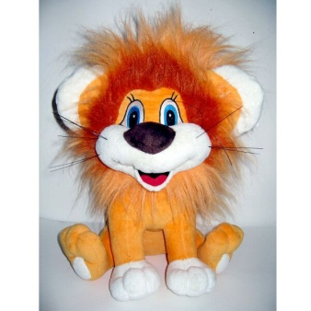
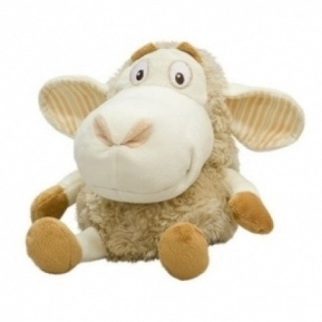
Игрушки - утешители
Это могут быть игрушки-защитники, а также мягкие небольшие игрушки с внимательным, дружелюбным и заботливым выражением. Плюшевые коровы, зайцы, небольшие собачки, внимательные бобры и белки…
Ребенок чувствует, что они понимают его, принимают его и сочувствуют ему, они не взрослые, небольшие, они - такие же, как он.

Slide 5

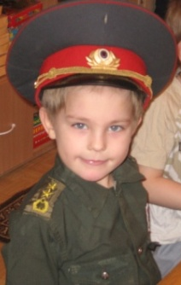
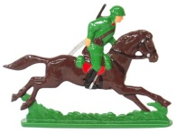
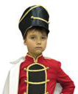
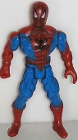

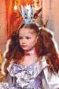
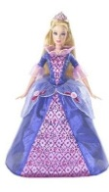
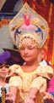
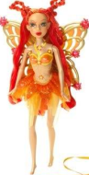
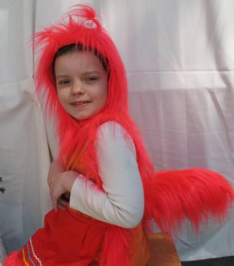
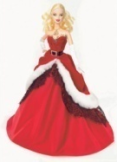
Игрушки для
идентификации в ролевой игре
В эти игрушки играют. В них ребенок узнает себя, примеряет себя к ним, но они не сопровождают ребенка в трудных ситуациях его жизни, они не вступают в диалог.
Для девочек - это принцессы, с красотой которых можно идентифицироваться; для мальчиков - сильные герои.
Это игрушки, представляющие героев любимых книг, мультфильмов, а также их костюмы, которые можно надеть, чтобы стать этими героями.
Это игрушки, качества которых, ребенок оживляет и ощущает в себе, проигрывает, проживает их, примеривая себе - как это мне, мое - не мое.
Сюда же относится огромное многообразие игрушек, на которых что-то можно легко проецировать - как достоинства, так и недостатки.

Slide 6
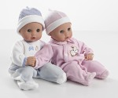
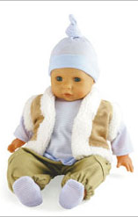
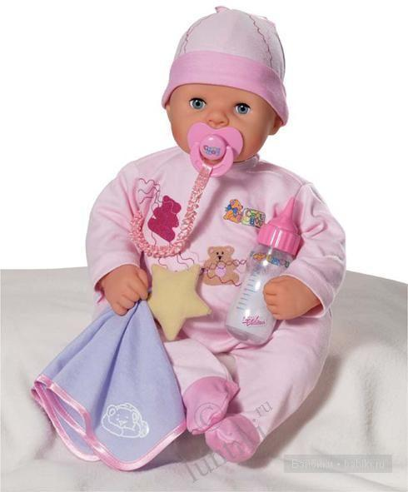
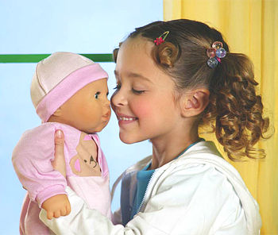
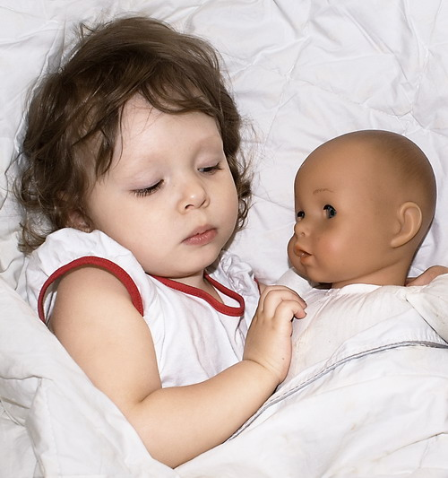
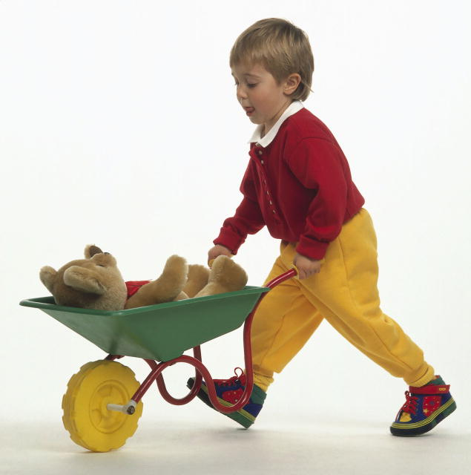
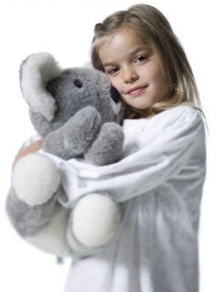
Игрушки для проявления заботы
Эта группа пересекается с группой игрушек для идентификации, но сюда особенно относятся малыши и пупсики. В игре с этими игрушками можно идентифицироваться с компетентным, сильным, заботящимся взрослым.
Психологическая и гармонизирующая функция этой игрушки состоит в том, чтобы дать пережить заботу и упражняться в эмпатическом понимании.

Slide 7
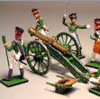
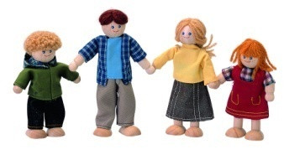
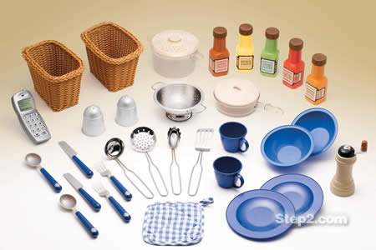


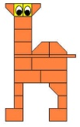
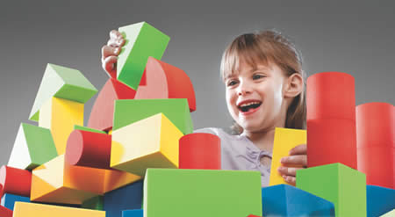
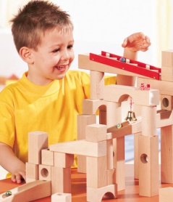
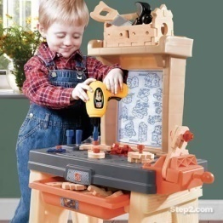
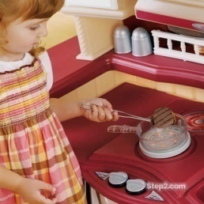
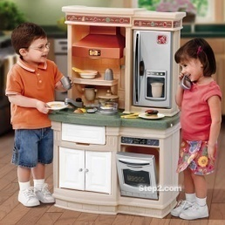
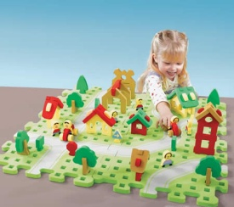
ИГрушки, обладающие свойствами объекта-посредника.
Игрушки для создания социально-культурных ситуаций и овладения социальными ролями, воссоздания того или иного социально-психологического микроклимата, инструмент для социализации, для отработки и упражнения в различных навыках.
Мелкие куклы, представляющие семью; солдатики, ролевые персонажи (милиционер, шофер, доктор, повар и др.), а также предметы, помогающие войти в социальную роль самому ребенку - посуда, транспорт, аптечка, игрушечная мебель и др.
Различного рода конструкторы.
  Их цель: развитие внимания, пространственного мышления, моторики рук.
  С их помощью дети также имитируют сюжеты из социальной жизни (например, с помощью конструктора «Лего»).

Slide 8
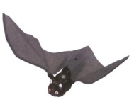

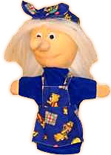
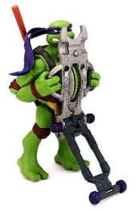
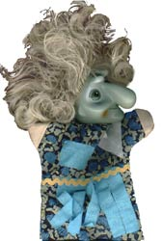
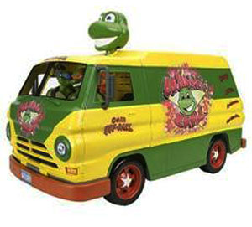
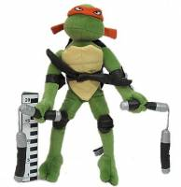
Агрессивные игрушки для освоения социальных норм обращения с агрессией.
Агрессивные игрушки для символизации негативных чувств.
Игрушки-страшилки (их функция - справляться со своим страхом).
Игрушечное оружие и доспехи.
Негативные персонажи (как модель силы).
В игре с этой игрушкой можно выражать агрессию, как с помощью игрушки на кого-то, так и на саму игрушку без страха наказания, ведь она же плохая, злая и опасная, и все-таки не ответит тем же.
Это зубастый волк, крокодил, Баба-Яга…

Slide 9

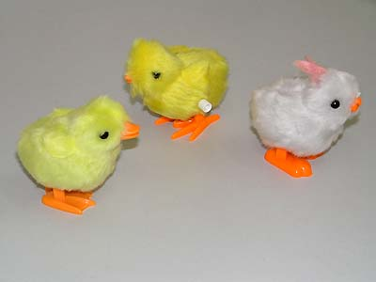
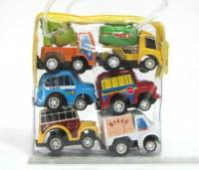
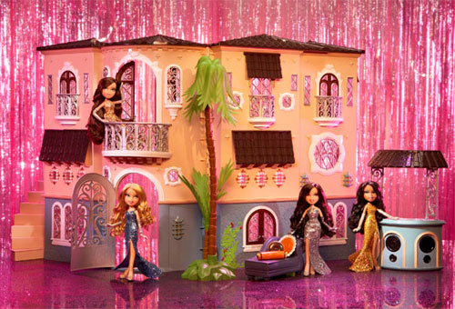
Игрушки – однодневки
Игрушки для коллекционирования
Придуманы взрослыми, чтобы недорого занять ребенка на время, переключив на новое впечатление.
Это механизированные игрушки, которые легко ломаются, или стереотипные мягкие игрушки, подобные тем, которые мы видим в детских игровых автоматах.
Они не дают развиться любви к этой вещи и ведут к потребительству в детской комнате, отнимая время и не давая ничего питательного душе или голове.
К ним относятся фарфоровые куклы, в которые нельзя играть, потому что они легко бьются; модели машинок, обычные игрушки, превращенные в часть коллекции.
В них нельзя играть, но ими можно обладать. Часто такими игрушками становятся Барби всех видов (например, сказочные героини-принцессы из диснеевских мультфильмов).

Slide 10






Внимание, АНТИигрушка!

Slide 11


Педагогическая оценка игрушки
Простота и доступность
Потенциальная возможность стать предметом соответствующего действия (деятельности) ребёнка
Привлекательность для самого ребёнка (отвечает его интересам и потребностям)
Открытость для разнообразных форм активности ребенка (для преобразований)
Возможность самостоятельной деятельности
«Коммуникативность» игрушки (потенциальная направленность на общую, совместную игру)
Оптимальное сочетание новизны и узнаваемости, наличие задачи и ориентиров для её решения
Этический аспект игрушки (вызывает добрые, гуманные чувства)
Эстетический аспект игрушки (художественные качества)
«Современность»игрушки (способность воплотить в себе и передать детям
«дух своего времени»)
«Традиционность» игрушки (связь с культурными традициями своего народа)
Технические качества игрушки (прочность и безопасность)

Slide 12



Психологи советуют
Вы сами можете прочувствовать восприятие ребенка, его магический мир, если увидите или почувствуете:
способность игрушки оживать;
что-то, что делает игрушку настоящей;
первичное вызываемое чувство;
чувства, возникающие от контакта с игрушкой (когда представляете, что она оживает);
внутренние состояния ребенка, с которыми она связана;
культурные контексты, в которые может увести воображение ребенка эта игрушка;
отношение к игрушке;
действия, которые в отношении
игрушки хочется совершить.
  Взрослые сами могут попрактиковаться в детском восприятии игрушек. Для этого нужно вынести все свои знания «за скобки» и увидеть игрушку как будто в первый раз, отвечая при этом на вопросы: Что это? Как это мне? Так ли это?

Slide 13


«Группа риска»
Игрушечное оружие - это могут быть ружья, стреляющие шариками и игрушечные мечи-копья, которыми можно пораниться. (На первом месте по травматизму - игра «Дартс»).
Игрушки с движущимися деталями: от машинок до вертящихся кукол. (Часто в эти детали попадают не только части одежды или волосы, но и детские пальцы).
Игрушки с мелкими деталями без ограничения возраста - это могут быть конструкторы или кукольные аксессуары.
Игрушки, у которых лезет мех. (Они могут вызвать негативные последствия от аллергии до удушья).
Шумные игрушки, которые могут негативно воздействовать на слух.

Slide 14

Маркировка безопасной игрушки должна быть на русском языке и содержать следующую информацию:
ГОСТ 25779-90
значок Госстандарта (РСТ), под ним две цифры и две буквы — обозначение, что игрушка протестирована в специальных лабораториях
страна, организация-изготовитель
возрастные ограничения с предупредительными надписями
инструкция по уходу за игрушкой

Slide 15

Информация об игрушке, предусмотренная ГОСТ 25779-90
(Игрушки. Общие требования безопасности и методы контроля.)
  наименование товара
  наименование страны и фирмы изготовителя
  сведения об основных потребительских свойствах
  цена в рублях
  гарантийный срок (на электромеханические игрушки)
  правила и условия эффективного и безопасного хранения, транспортирования, ремонта и использования игрушек
  дата изготовления
  срок службы
  адрес (место нахождения), фирменное наименование изготовителя (исполнителя, продавца, уполномоченной организации или уполномоченного индивидуального предпринимателя, импортера) и место нахождения организации, уполномоченной изготовителем (продавцом) на принятие претензий от потребителей и производящих ремонт и техническое обслуживание электромеханических игрушек
  основные размеры и количество
  состав (комплектность)
  товарный знак (товарная марка) изготовителя (при наличии);
  штриховой код товара (при наличии)
В случае небольших размеров упаковки или этикетки, на которых невозможно поместить необходимый текст полностью, допускается изложение информации о товаре или части её на листе-вкладыше, прилагаемом к каждой единице товара.
В соответствии с п.3.4 СанПиН 2.4.7.007-93 на потребительской таре или вкладыше дополнительно указывается для детей какого возраста предназначена конкретная игрушка или игра.
(Закон РФ «О защите прав потребителей»)

Slide 16

СПАСИБО ЗА ВНИМАНИЕ!
Главная функция игрушки - активизация самостоятельной детской деятельности.
Для каждого возраста существуют свои особенные игрушки, которые предполагают определённый способ действия и наиболее тесно связаны с возрастными особенностями и задачами развития данного периода.

